Slide 1
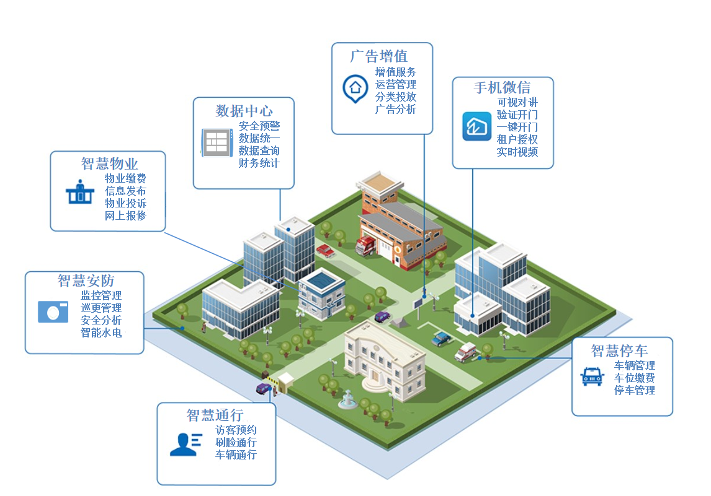
智慧社区解决方案

Slide 2
01
方案背景
02
目
录
智慧社区方案
03
产品清单

Slide 3
1 方案背景
行业现状
信息化不足
治安事件频发
安防措施落后
信息采集不全
信息更新不便
信息分析不足
缺乏统一管理平台
管理对象多复杂
访客管理管理不便
突发事件响应速度慢
系统处理能力差
人员出入频繁
安防设备更新慢
安全数据无法统一管理
采集信息少
信息查询难
数据挖掘浅

Slide 4
方案优势
品牌溢价
成本缩减
高效管理
运用高效、优质、安全的技术手段，打造安全、温馨、舒适、便捷的现代智能社区，提升了社区质量和价值。
统一管理平台，接口，设备管理，数据管理，物业管理标准化，大大降低建设及维护成本。
管理平台采用集约化设计，降低培训，管理难度，实现智能物业，提高效率，提升业主满意度，业主物业良性互动。
运营增值
安全便捷通行
数据统一
增值服务系统能够为业主提供便捷，舒适的生活服务。
智慧访客访问，业主通行，车辆管理，无人值守下大大增加了社区安全，大大降低用人成本。
各子系统设备，统一数据库，实现系统数据统一管理，统一分析，减少社区安全隐患，挖掘数据价值。

Slide 5
2 智慧社区方案
平台方案
智慧社区解决方案从业主、物业、开发商为出发点，通过智能技术全面提升业主生活体验与生活品质，致力于为小区住户提供安全、舒适、便捷、关爱、幸福的体验式社区生活，提升物业管理效率，助力物业运营增值，为开发商及物业创造更大的价值。
方案集物联网、大数据、智能算法等多种技术，将通道通行、门禁对讲、访客预约、车辆通行、巡更管理、视频监控、运营管理，物业管理等功能为一体，是一个综合服务平台，打造智慧社区一体化的社区环境。优化管理模式，减少社区安全隐患，让用户更好的体会智慧社区的“智慧生活”。
Notes:
平台可以用四句话来概括，“一个轴心，五个基础，八大系统，云图门户”；
一个轴心，在各级管理部门或不同科室之间，项目名称几乎就是唯一的标示物，系统据此特点，将相关信息以工程项目为轴心聚合起来。
五个基础，平台涵盖从报建到竣工的全周期信息，以人、机、料、法、环等信息建立基础数据库，基础数据均由平台与各级建设主管部门的信息系统通过接口获取。
智慧工地云平台，是以数字来体现施工项目的安全事故防范水平。平台根据施工现场的实际情况，结合相关管理办法，设计了八大指标，分别是实名制指标、视频监控指标、噪音扬尘指标、车辆管理指标、起重设备指标、危险源巡查、材料管理、安全监督指标。

Slide 6
系统功能架构
智慧社区管理系统
通行管理
安全管理
设备管理
物业管理
数据管理
访客管理
业主通行
车辆通行
监控系统
智能水电
电子巡更
停车系统设备
门禁系统设备
智能水电系统设备
对接系统设备
物业缴费系统
报修系统
信息发布系统
增值服务系统
安全分析
数据查询
财务分析与统计

Slide 7
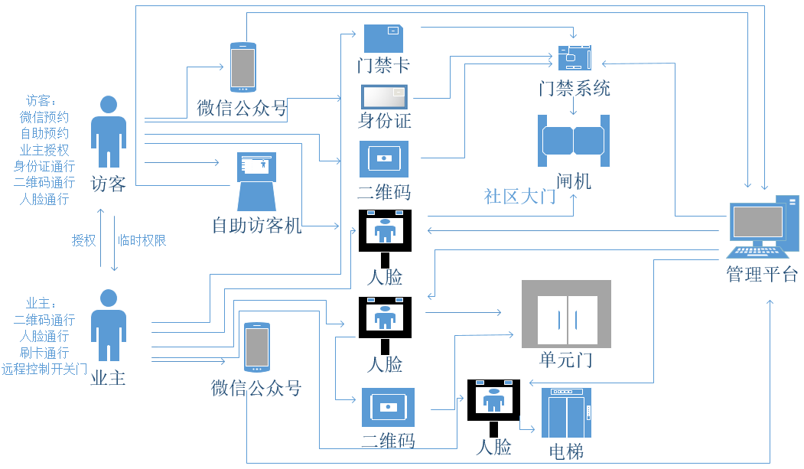
人员通行
1 访客通过微信公众号，自助访客机，业主授权，二维码，身份证，人脸等验证通行。
2 业主通过微信公众号实现远程开关门，人脸，二维码，刷卡等验证通行，人脸电梯管理等
运用人脸识别技术，云技术，门禁系统等，实现安全可靠便捷快速的人员进出管理

Slide 8
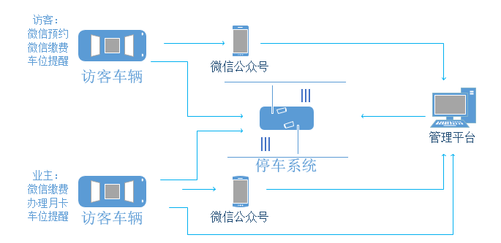

车辆通行
访客业主通过微信公众号实现提前预约，车辆缴费，办理月卡，车位管理等其他服务
基于智慧停车系统。实现不停车出入，提升业主体验，智能化管理，最大化利用车位资源，无人值守系统简化管理，降低成本。

Slide 9
安全管理
业主可通过微信公众号查看相关视频，提高社区安全管理水平。
管理平台将视频管理，巡更管理，智能水电等安全系统集成管理，实现高效实时监管。数据统一分析，安全管控，提升社区治安服务水平。

Slide 10
设备管理
管理平台统一管理视频监控设备，门禁系统设备，停车场系统设备，智能水电系统设备，等其他对接设备，统一快速方便管理，可以实时查看设备是否在线，是否正常工作，快速高效查看设备状态，大大降低了维护成本，及时有效的处理设备事故的问题。

Slide 11
物业管理
业主通过微信小程序实现，物业在线缴费，报修设备，增值服务系统，业主与物业的互动衔接纽带，有效的交互。提供方便、快捷、经济的信息通讯服务，打造温馨、舒适、便捷的现代智能社区环境系统。

Slide 12
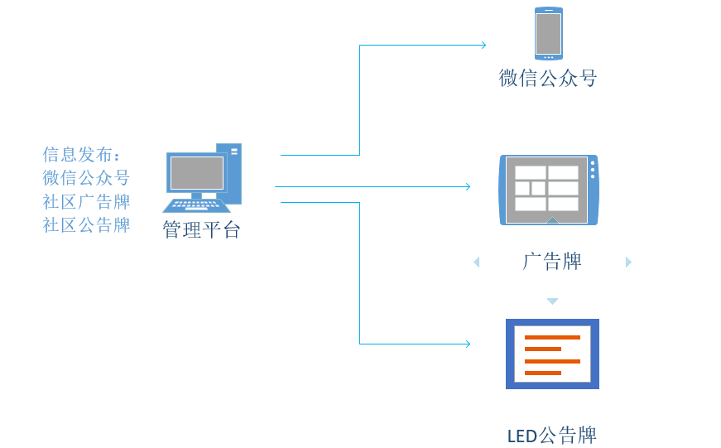
信息发布
管理平台通过微信公众号，小区显示屏，LED公告牌等发布信息，实现及时预警，广告信息统一管理。
小信息发布系统，将传统的信息显示平台显示屏幕智能手机，统一到管理平台上，显示实时，远程，多屏幕联动信息发布。

Slide 13
数据管理
统一管理平台数据管理将，安全分析，数据查询，财务报表统计于分析集成到管理中心，
统一数据库，统一管理，高效精准的了解数据，挖掘数据价值，提供安全分析，大大增强了安全
系数，大大降低了数据维护管理成本。

Slide 14
平台对接
管理平台预留了各种接口，如第三方支付平台，机器人巡更数据平台，以及其他第三方平台，管理平台可以开发各种接口对接其他系统，方便各种平台数据统一管理。

Slide 15
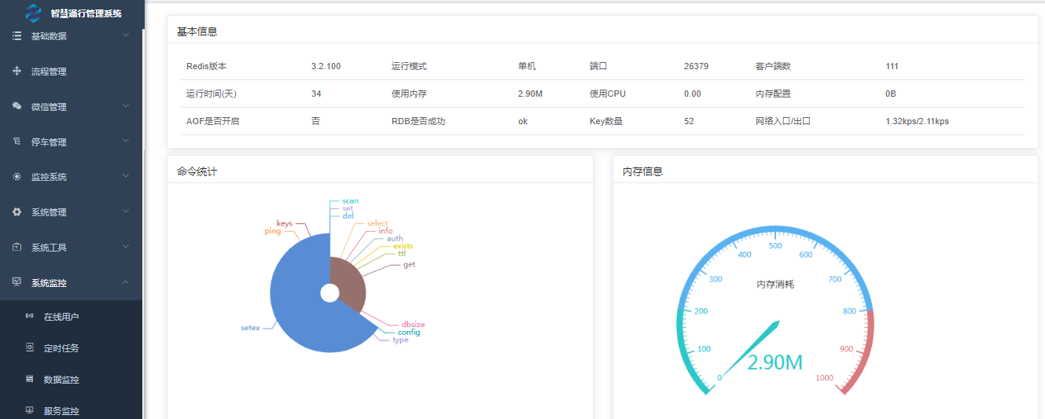
3 产品清单
产品
1 通行管理
2 安全管理
3 设备管理
4 物业管理
5 数据管理
管理平台

Slide 16

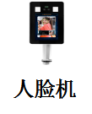
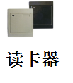
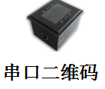
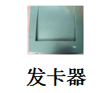


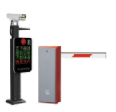
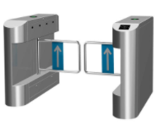
产品部分清单
微信公众号
身份证读卡器
车牌识别系统
闸机系统

Slide 17
Thank you

